Slide 1

LÓGICA DE PROGRMAÇÃO – AULA 2

Slide 2

Lógica – Recapitulando
Lógica é uma ciência baseada na coerência e em fatos comprovados;
Um algoritmo nada mais é do que uma sequência de passos definidos para a resolução de um problema específico;
Existem diferentes tipos de algoritmos, mas tratamos
principalmente de 3: Descrição Narrativa, Fluxograma, Portugol;
AT

Slide 3
Algoritmos – Boas Práticas
Entender a totalidade do problema, para que uma solução coerente seja definida;
Definir os dados de entrada;
Definir os processamentos de dados do sistema, ou seja: cálculos, transformações, entre outros;
Definir dados de saída;
Construir o algoritmo com os dados de entrada mencionados anteriormente;
Testar o sistema;
AT

Slide 4
VAMOS PRATICAR

Slide 5
Lógica – Exercícios
Descrição narrativa:
Escreva uma descrição narrativa para que uma pessoa abra um arquivo armazenado em um pen-drive utilizando o Word, no computador;
Escreva os passos necessários para que uma pessoa realize um saque de dinheiro em um caixa eletrônico;
* Apresentem precisão moderada na declaração de passos;
AT

Slide 6
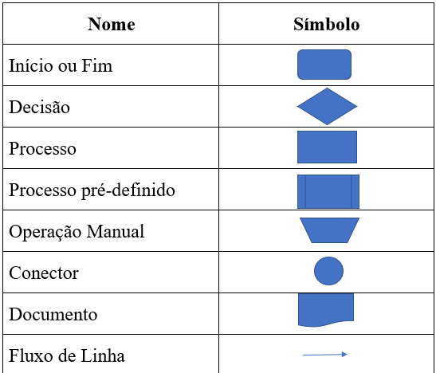
Lógica – Exercícios
Fluxograma - Código de Símbolos:
AT

Slide 7
Lógica – Exercícios
Fluxograma - Aplicativos online para praticar:
DRAW.IO - https://app.diagrams.net
AT

Slide 8
Lógica – Exercícios
Fluxograma:
Escreva um fluxograma para a operação de divisão entre dois números;
Escreva um fluxograma que calcule a média aritmética entre 4 notas de um determinado aluno, e a partir dessa média, informe se ele está aprovado ou reprovado;
Escreva um fluxograma para um processo de instalação de portas em uma linha de produção de carros;
AT

Slide 9
PORTUGOL - DEFINIÇÕES

Slide 10
Lógica – Operadores
Anteriormente, foi tratado do conceito de premissas lógicas, e como essas premissas são utilizadas para dar resposta a um argumento.
Computacionalmente, o uso das premissas se tornaria complexo e em muitos casos, ambíguo. Por esse motivo, criamos variáveis que armazenam algum valor lógico ou aritmético.
O uso dos operadores em conjunto com as variáveis permite que obtenhamos resultados de expressões lógicas.
AT

Slide 11
Lógica – Operadores
Operadores são ferramentas lógicas utilizadas para estabelecer relações entre dados, sejam eles lógicos ou aritméticos.
Operadores podem ser:
Aritméticos (+, -, *, ** ou ^) - Resultados numéricos;
Relacionais (>, <, >=, <=, =, <> ou #) - Resultados lógicos;
Lógicos (e, ou, não) - Combinam resultados lógicos;
AT

Slide 12
Lógica – Operadores
Exemplo do uso de operadores relacionais:
Supondo que A = 5 e B = 2:
A = B | Falso
A <> B | Verdadeiro
A > B | Verdadeiro
A < B | Falso
A >= B | Verdadeiro
A <= B | Falso
Descrição | Símbolo
Igual a | =
Diferente que | <> ou #
Maior que | >
Menor que | <
Maior ou igual a | >=
Menor ou igual a | <=
AT

Slide 13
Lógica – Operadores
Cada operador lógico possui uma tabela-verdade, que define o comportamento do operador;
Operador E (AND);
Resultado
Verdadeiro | E | Verdadeiro | Verdadeiro
Verdadeiro | E | Falso | Falso
Falso | E | Verdadeiro | Falso
Falso | E | Falso | Falso

Slide 14
Lógica – Operadores
Operador OU (OR):
Resultado
Operador NÃO (NOT):
Resultado
Verdadeiro | OU | Verdadeiro | Verdadeiro
Verdadeiro | OU | Falso | Verdadeiro
Falso | OU | Verdadeiro | Verdadeiro
Falso | OU | Falso | Falso
- | NÃO | Verdadeiro | Falso
- | NÃO | Falso | Verdadeiro

Slide 15
Lógica – Operadores
Também é possível, ainda, realizar a combinação entre operadores lógicos e relacionais para formar expressões lógicas que produzem resultados lógicos:
Por exemplo, se A = 5, B = 8 e C = 1;
(A = B) E (B > C) é falso (F e V);
(A <> B) OU (B < C) é verdadeiro (V ou F);
NÃO (A > B) é verdadeiro (não F);
(A < B) E (B > C) é verdadeiro (V e V);
(A >= B) OU (B = C) é falso (F ou F);

Slide 16
Lógica – Operadores
Exercícios de Operadores Relacionais:
Tendo as variáveis SALARIO, IR, e SALLIQ, e considerando os valores abaixo, informe se as expressões abaixo são verdadeiras ou falsas:
Descrição | Símbolo
Igual a | =
Diferente que | <> ou #
Maior que | >
Menor que | <
Maior ou igual a | >=
Menor ou igual a | <=
SALÁRIO | IR | SALLIQ | EXP. | V ou F
100,00 | 0,00 | 100 | (SALLIQ >= SALÁRIO)
200,00 | 10,00 | 190,00 | (SALLIQ < 190,00)
300,00 | 15,00 | 285,00 | SALLIQ = SALÁRIO - IR
259,00 | 10,00 | 249,00 | SALÁRIO <> SALLIQ

Slide 17
Lógica – Operadores
Exercícios de Operadores Relacionais:
2) Sabendo que A = 5, B = 10, C = 4, informe se as expressões abaixo são verdadeiras ou falsas:
(A + C) > B :
B >= (A + 2) :
C = (B - 6) :
(B + A) <= C :
(C + B) > A :
(A + 4) # (B + C) :
Descrição | Símbolo
Igual a | =
Diferente que | <> ou #
Maior que | >
Menor que | <
Maior ou igual a | >=
Menor ou igual a | <=

Slide 18
Lógica – Operadores
Exercícios de Operadores Lógicos E Relacionais:
3) Sabendo que A = 3, B = 4, C = 8, informe se as expressões abaixo são verdadeiras ou falsas:
A > B E C = 8 :
A <> B OU B <= 5 :
A = 3 OU B >= 2 E C = 8 :
B > C OU A <= B :
A < B E B > A OU C <> B :
A = B E A <= B OU C = 8 :
C < 2 OU A < B :
V | E | V | V
V | E | F | F
F | E | V | F
F | E | F | F
V | OU | V | V
V | OU | F | V
F | OU | V | V
F | OU | F | F

Slide 19


